Slide 1
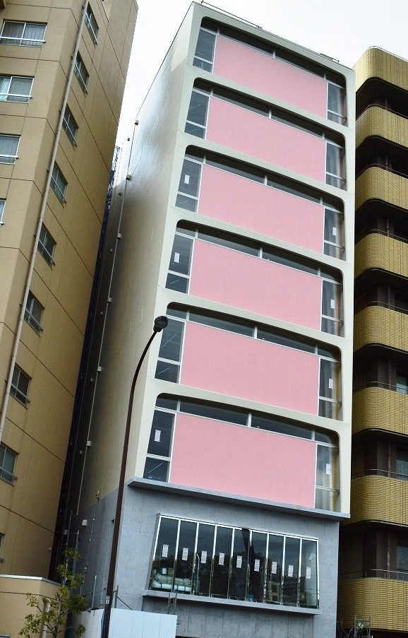
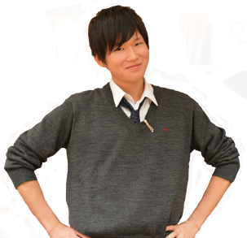
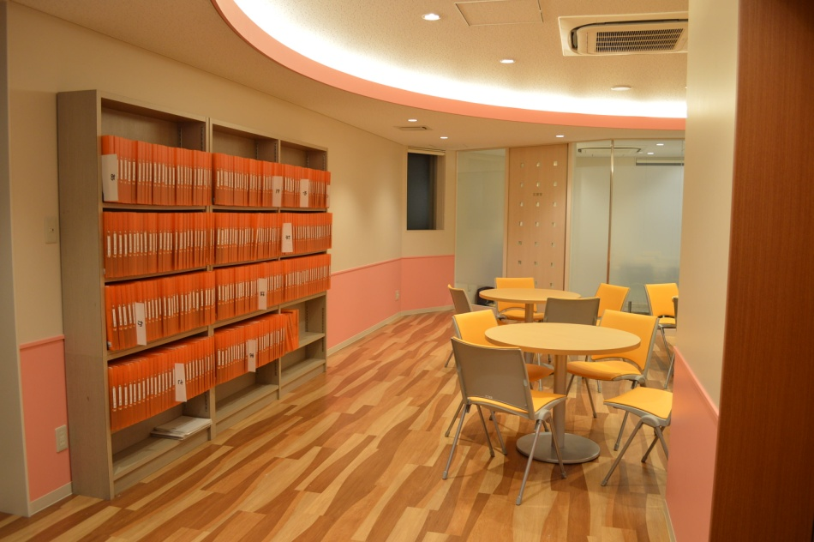
学校にあんまり行ってない。勉強が分からない。
私もしかして…留年かも…！？
今なら留年ナシで卒業できます！
転校・編入を
検討中のみなさんへ
高校卒業のための３の条件
①通年で３年間以上の在籍期間があること
②７４単位以上修得すること
③特別活動に３年間で３０単位以上参加すること
現在２年生の場合
２年次
※８月１日入学
の場合
２年次
※８月２日以降
入学の場合
条件
現在
２単位
８／１入学
新規申請
３６単位
条件
現在
２０単位
８／２入学
新規申請
１８単位
３年次
新規申請
３６単位
３年次
２年次修得分３８単位
修得
７４単位
２年次修得分３８単位
新規申請
３６単位
修得
７４単位
残り２年で卒業可能♪
残り２年で卒業可能♪
卒業延期なし！！
卒業延期なし！！
現在３年生の場合
※８月２日以降入学の場合
３年次
３年次
条件
現在
３８単位
８／１入学
新規申請
３６単位
修得
７４単位
条件
現在
５６単位
８／２入学
新規申請
１８単位
修得
７４単位
※８月１日入学の場合
残り半年で
卒業可能♪
残り半年で
卒業可能♪
卒業延期なし！！
卒業延期なし！！
8月18日（火）までに全ての手続きを終え、8月1日付で入学する事が条件です。
上記は一例です！学年や単位の修得状況により変動がありますので、
まずは一度個別相談にいらしてください！！
一斉説明会のご案内
転校・編入をご検討されている皆様必見！！
飛鳥未来高校への
アクセス方法
８月４日（火）一斉説明会 10：00～11：00
８月１１日（火）一斉説明会 10：00～11：00
※その後、希望者は個別の相談会を行います。
どうやって単位を取るの？行事は？授業は？
などなど、飛鳥未来高校についての色々なお話を聞いて頂けます！
045-439-0231
飛鳥未来高等学校横浜キャンパス
ご予約はＨＰ
またはお電話で！
〒221-0821
神奈川県横浜市神奈川区富家町6-7
info-yokohama-asuka@sanko.ac.jp

